Slide 1
Работа над ошибками.
Повторение по темам «Информация, Информационные процессы, Программирование»

Slide 2
Работа над ошибками
Работа Гилязова И. будет предложена ниже.
У всех остальных есть алгоритмические ошибки.
Критерии оценивания
2,5-3 балла «3»
3,5-4 балла «4»
4,5-5 баллов «5»
Найдите свою ошибку. В основном ошибки в четвертом и пятом задании. Проверьте их.
Можете дополнительно выполнить другой вариант.

Slide 3
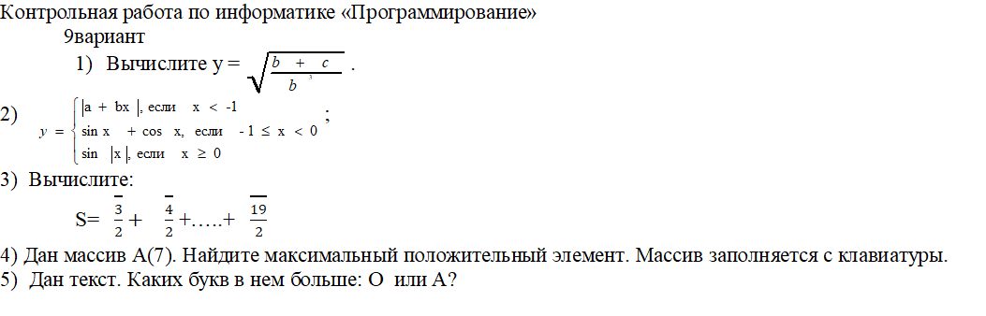
Работа над ошибками

Slide 4
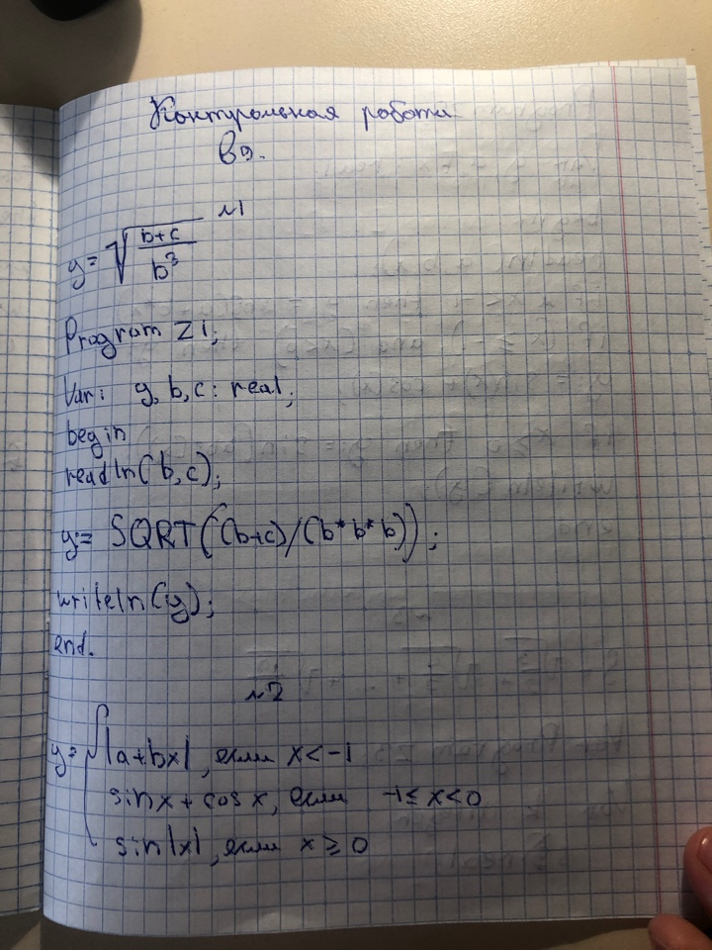

Slide 5
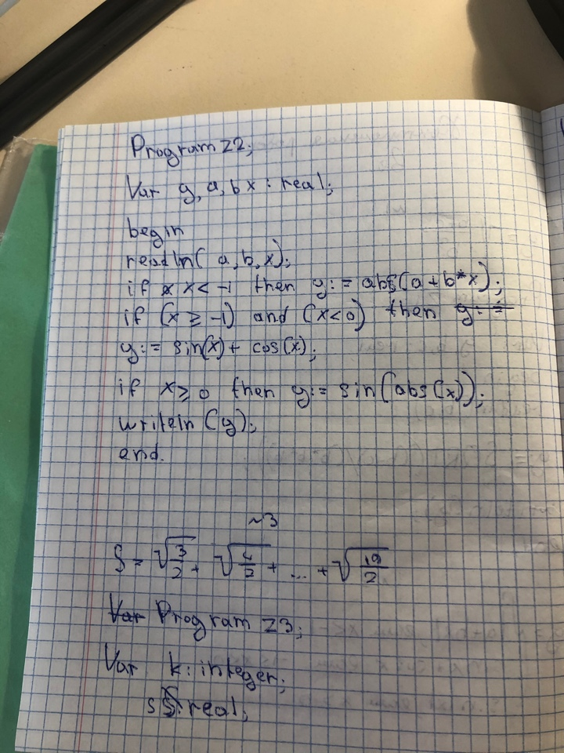

Slide 6
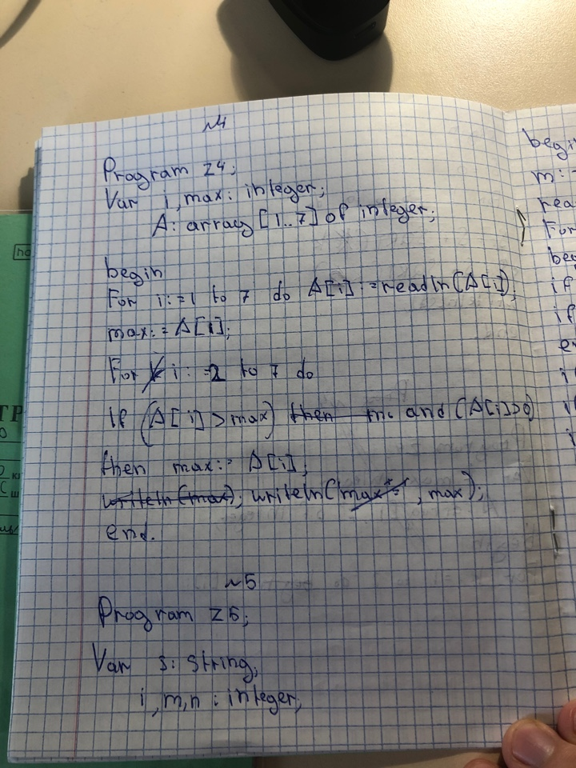
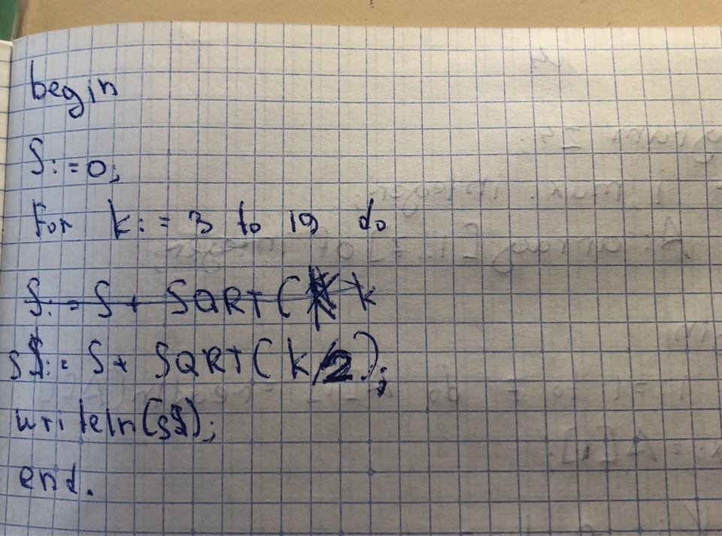
Задание 1

Slide 7
